Slide 1



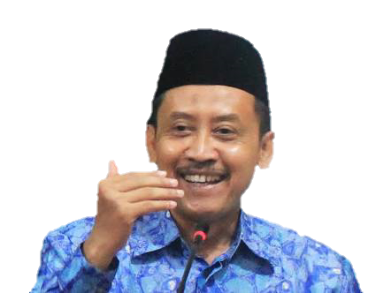

PENGKAJIAN BULANAN
PCM/PCA Se-Samarinda
Mengundang Bapak/Ibu untuk berkenan hadir pada kajian bulanan, yang Insya Allah akan dilaksanakan pada:
Hari : Sabtu pagi/17-03-18
Tempat : Masjid Istiqamah
Pukul : 05.00 - 06.00 WITA
Ustadz : H. Agus Purwanto, D.Sc
(MTT - PP Muh)
Materi : Flat Earth
H. Agus Purwanto, D.Sc
PENYELENGGARA:
SUPPORTED BY:
MT - PDM
SAMARINDA
MPI - PDM
SAMARINDA
PCM
SAMARINDA
UTARA
KOTA SAMARINDA

Slide 2
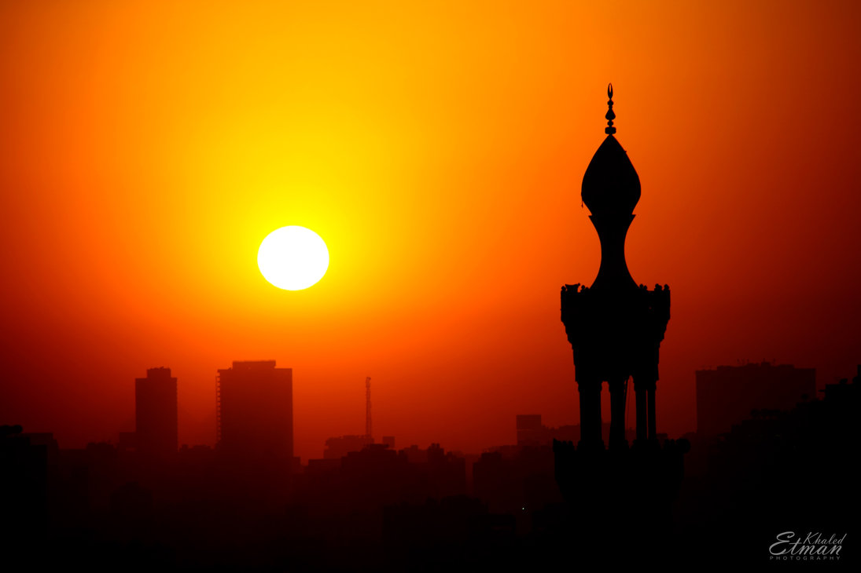
PENGKAJIAN BULANAN
PCM/PCA Se-Samarinda
Mengundang Bapak/Ibu untuk berkenan hadir pada kajian bulanan, yang Insya Allah akan dilaksanakan pada:
Hari : Sabtu pagi/17-03-18
Tempat : Perguruan Muh Loa Bakung
Pukul : 09.00 - 12.00 WITA
Ustadz : H. Agus Purwanto, D.Sc
(MTT - PP Muh)
Materi : Umum
H. Agus Purwanto, D.Sc
PENYELENGGARA:
SUPPORTED BY:
MT - PDM
SAMARINDA
MPI - PDM
SAMARINDA
PCM
SAMARINDA
UTARA
KOTA SAMARINDA

Slide 3

PENGKAJIAN BULANAN
PCM/PCA Se-Samarinda
Mengundang Bapak/Ibu untuk berkenan hadir pada kajian bulanan, yang Insya Allah akan dilaksanakan pada:
Hari : Sabtu malam/17-03-18
Tempat : Masjid At Tarbiyah
(Mts - SMK Muh 4)
Pukul : 20.00 - 22.00 WITA
Ustadz : H. Agus Purwanto, D.Sc
(MTT - PP Muh)
Materi : Sistem Kalender dan
Wujudul Hilal
H. Agus Purwanto, D.Sc
PENYELENGGARA:
SUPPORTED BY:
MT - PDM
SAMARINDA
MPI - PDM
SAMARINDA
PCM
SAMARINDA
UTARA
KOTA SAMARINDA

Slide 4
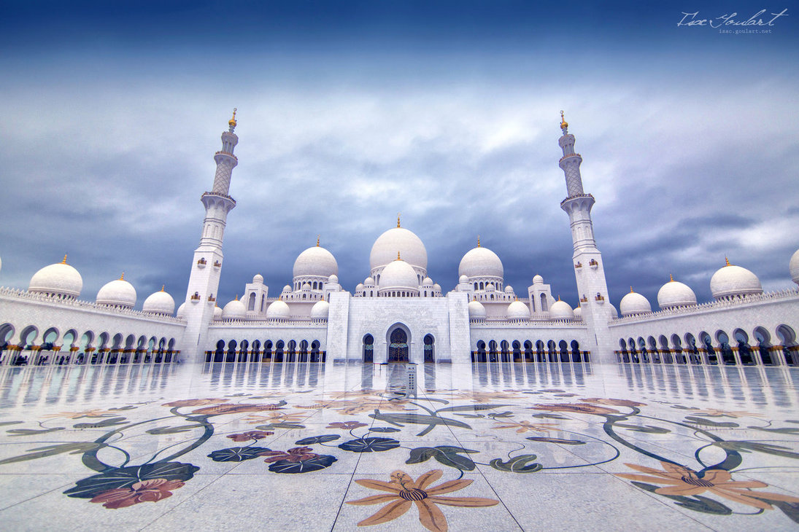
PENGKAJIAN BULANAN
PCM/PCA Se-Samarinda
Mengundang Bapak/Ibu untuk berkenan hadir pada kajian bulanan, yang Insya Allah akan dilaksanakan pada:
Hari : Ahad pagi/18-03-18
Tempat : Masjid Al Ihsan Dahlia
Pukul : 05.00 - 06.00 WITA
Ustadz : H. Agus Purwanto, D.Sc
(MTT - PP Muh)
Materi : Umum
H. Agus Purwanto, D.Sc
PENYELENGGARA:
SUPPORTED BY:
MT - PDM
SAMARINDA
MPI - PDM
SAMARINDA
PCM
SAMARINDA
UTARA
KOTA SAMARINDA

Slide 5
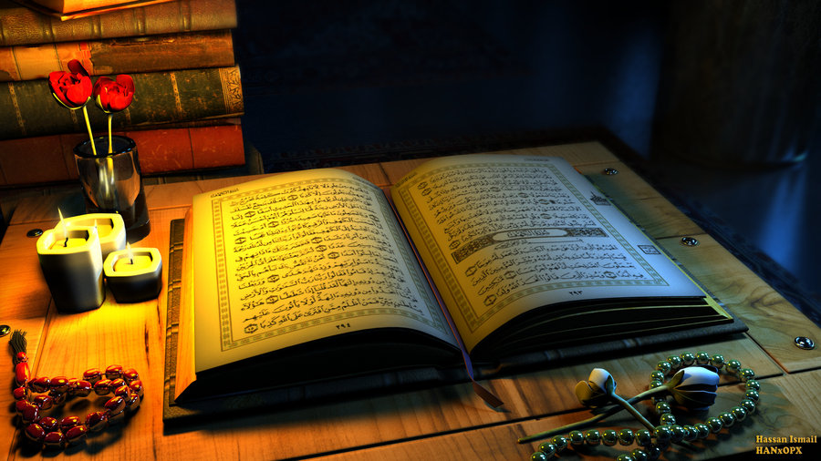
PENGKAJIAN BULANAN
PCM/PCA Se-Samarinda
Mengundang Bapak/Ibu untuk berkenan hadir pada kajian bulanan, yang Insya Allah akan dilaksanakan pada:
Hari : Ahad pagi/18-03-18
Tempat : Masjid Istiqomah Sempaja
Pukul : 08.30 - 12.00 WITA
Ustadz : H. Agus Purwanto, D.Sc
(MTT - PP Muh)
Materi : Al Quran sebagai Konstruksi
Ilmu Pengetahuan
H. Agus Purwanto, D.Sc
PENYELENGGARA:
SUPPORTED BY:
MT - PDM
SAMARINDA
MPI - PDM
SAMARINDA
PCM
SAMARINDA
UTARA
KOTA SAMARINDA

